Slide 1
Website Carros Elétricos
Trabalho realizado por:
Sérgio Ribeiro al76517
Nuno Silva al72490
Vasco Lagoa al74154
Maria Leones
No âmbito da U.C. de Introdução ao desenvolvimento web

Slide 2
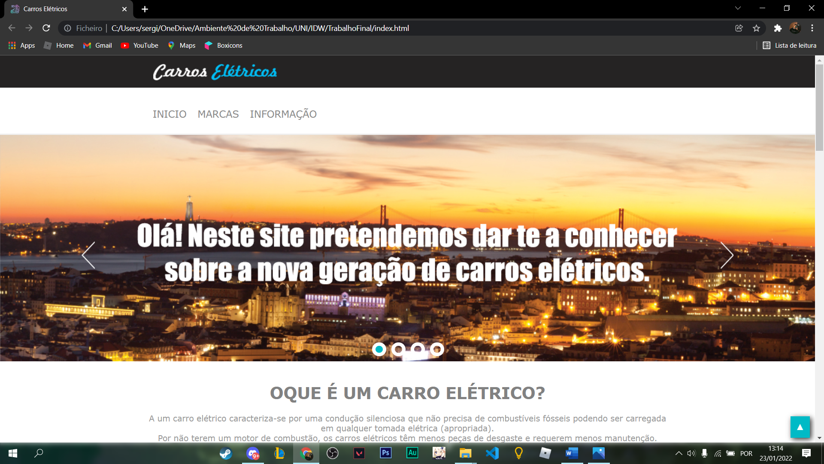
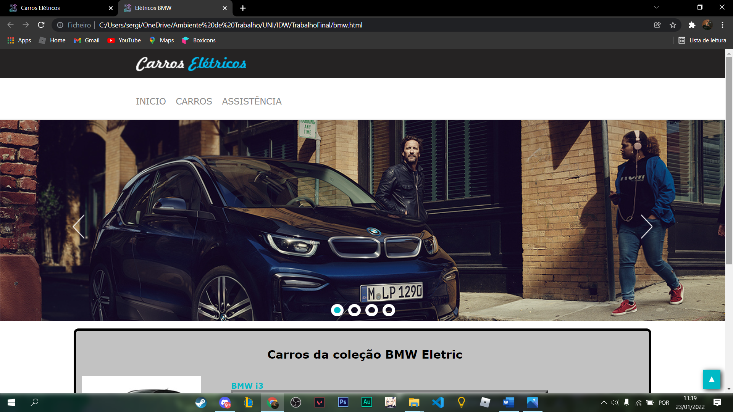
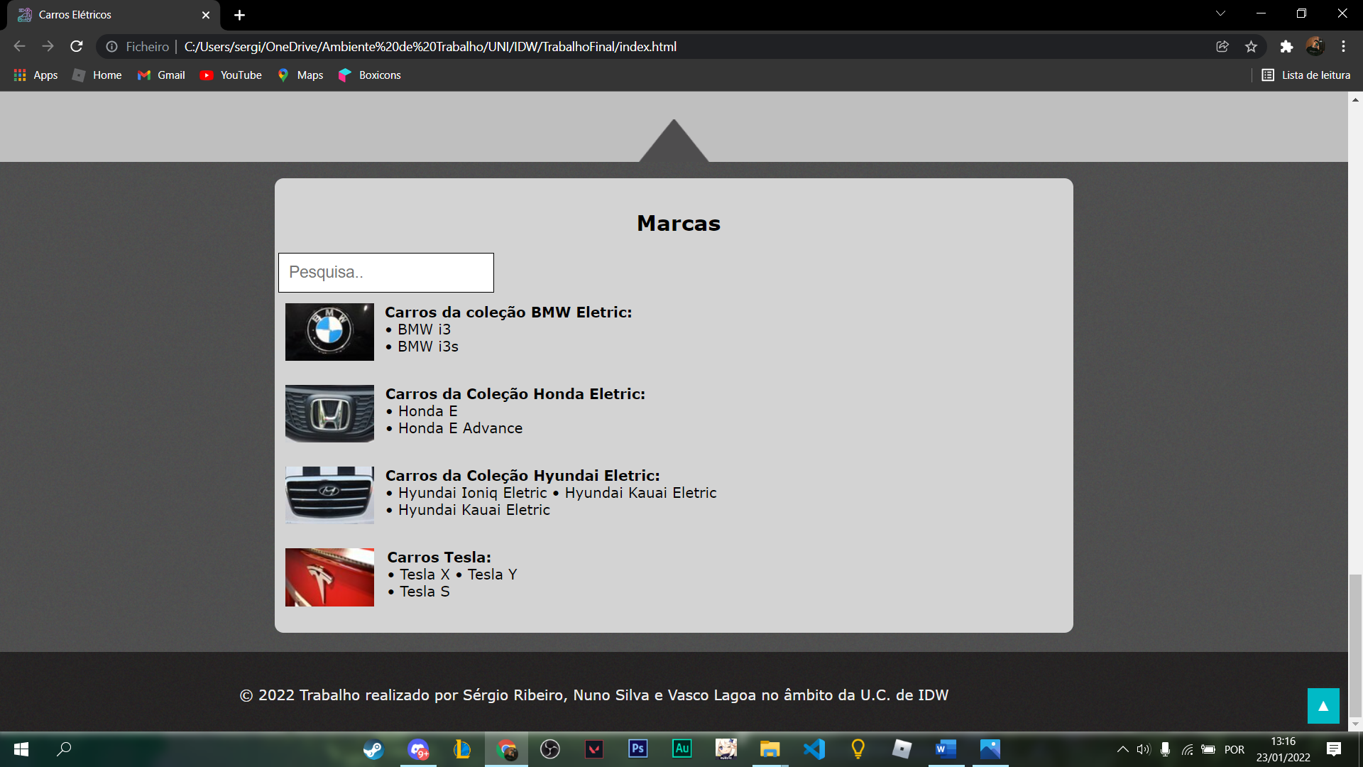
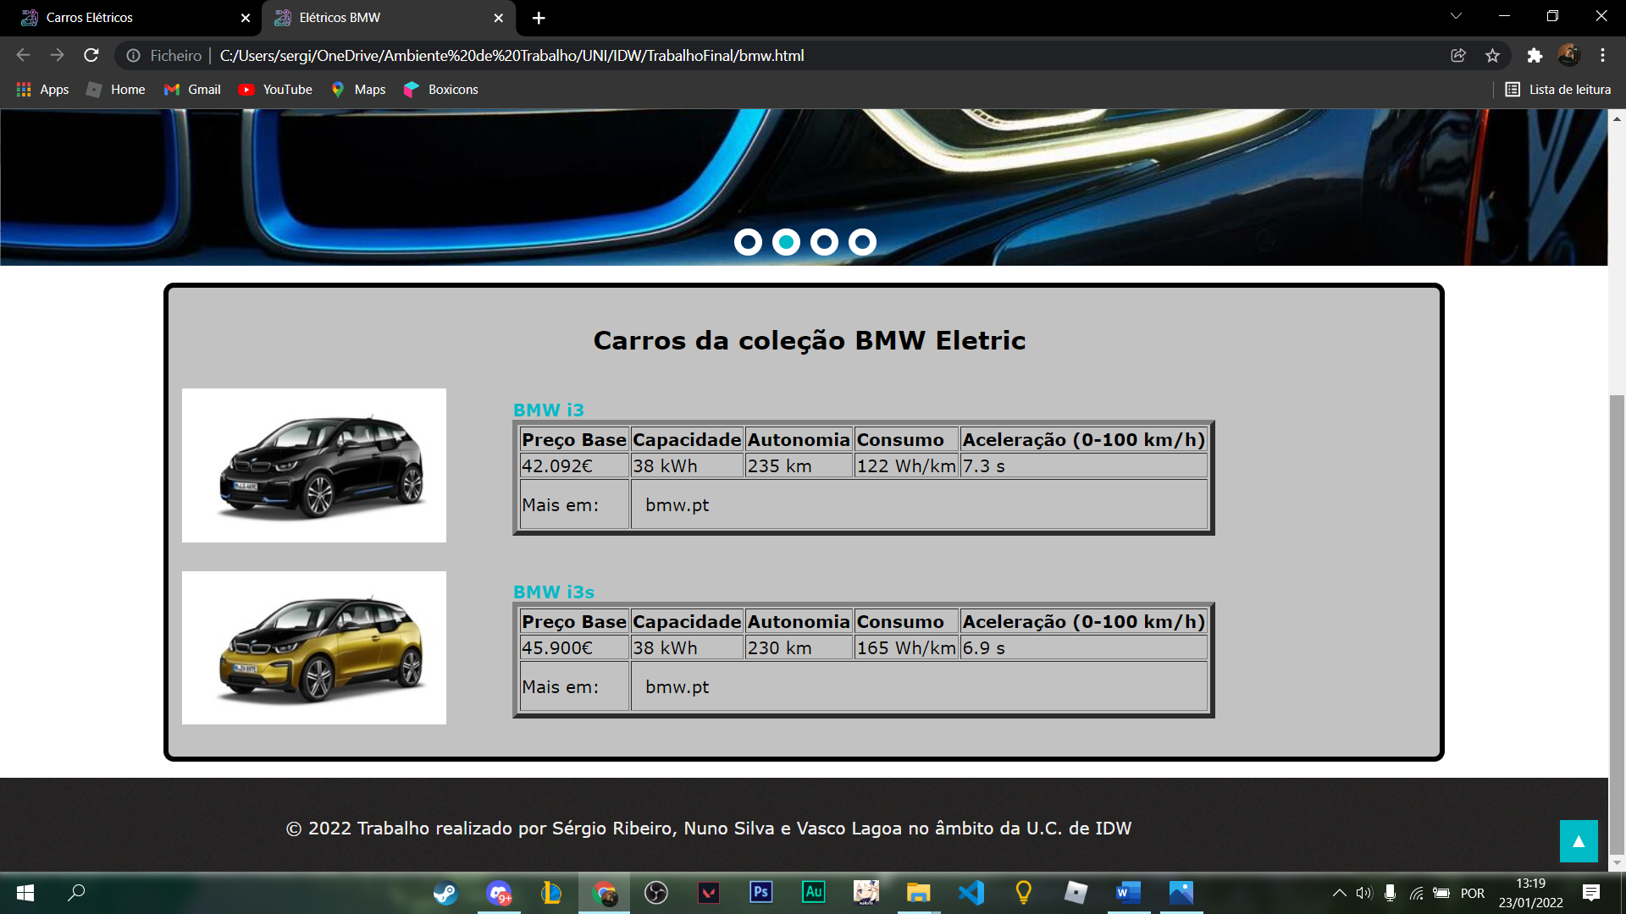
Composição

Slide 3

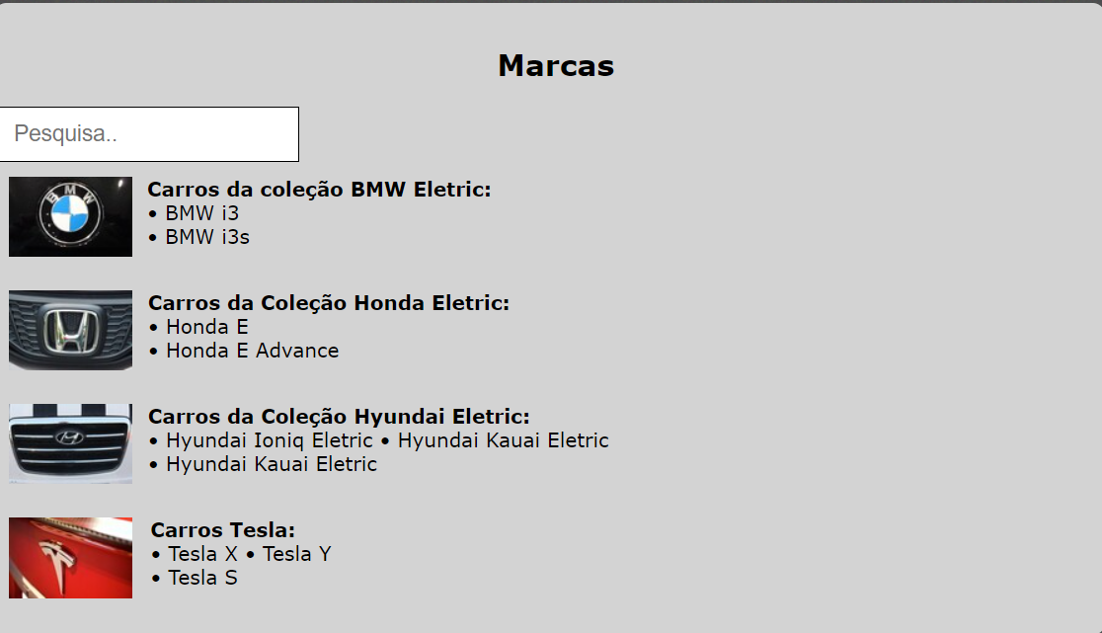

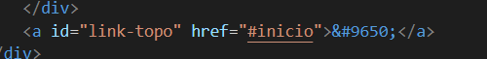
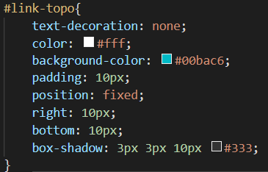
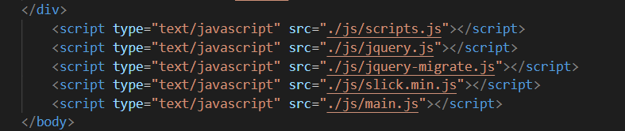
HTML, CSS e JavaScript

Slide 4
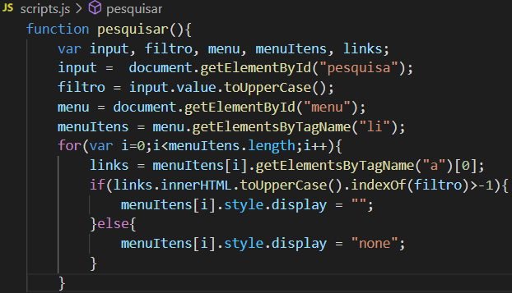
HTML, CSS e JavaScript

